Slide 1


论文阅读汇报
Kalatian A, Farooq B. Decoding pedestrian and automated vehicle interactions using immersive virtual reality and interpretable deep learning[J]. Transportation research part C: emerging technologies, 2021, 124: 102962.
Notes:
亮亮图文旗舰店 亮亮图文旗舰店
https://liangliangtuwen.tmall.com

Slide 2
目 录
CATALOG
课题现状及发展情况
实验数据及结果
01
03
05
02
04
课题背景及内容
研究思路及过程
总结

Slide 3
第一部分
课题背景及内容
PART 01

Slide 4

课题背景及内容
CLICK TO INPUT YOUR TITLE
课题背景
随着交通技术革命的到来，城市地区将发生前所未有的变化。在转向自动驾驶汽车(AVs)的时代之前，需要进行详细的调查，分析它们对未来出行模式、出行行为和街道设计的影响。在一个自动驾驶汽车主导的城市空间中，即使在街区中间的无信号人行横道上，自动驾驶汽车也总是为行人停车，因此非常需要重点研究这种类型的人行横道。

Slide 5
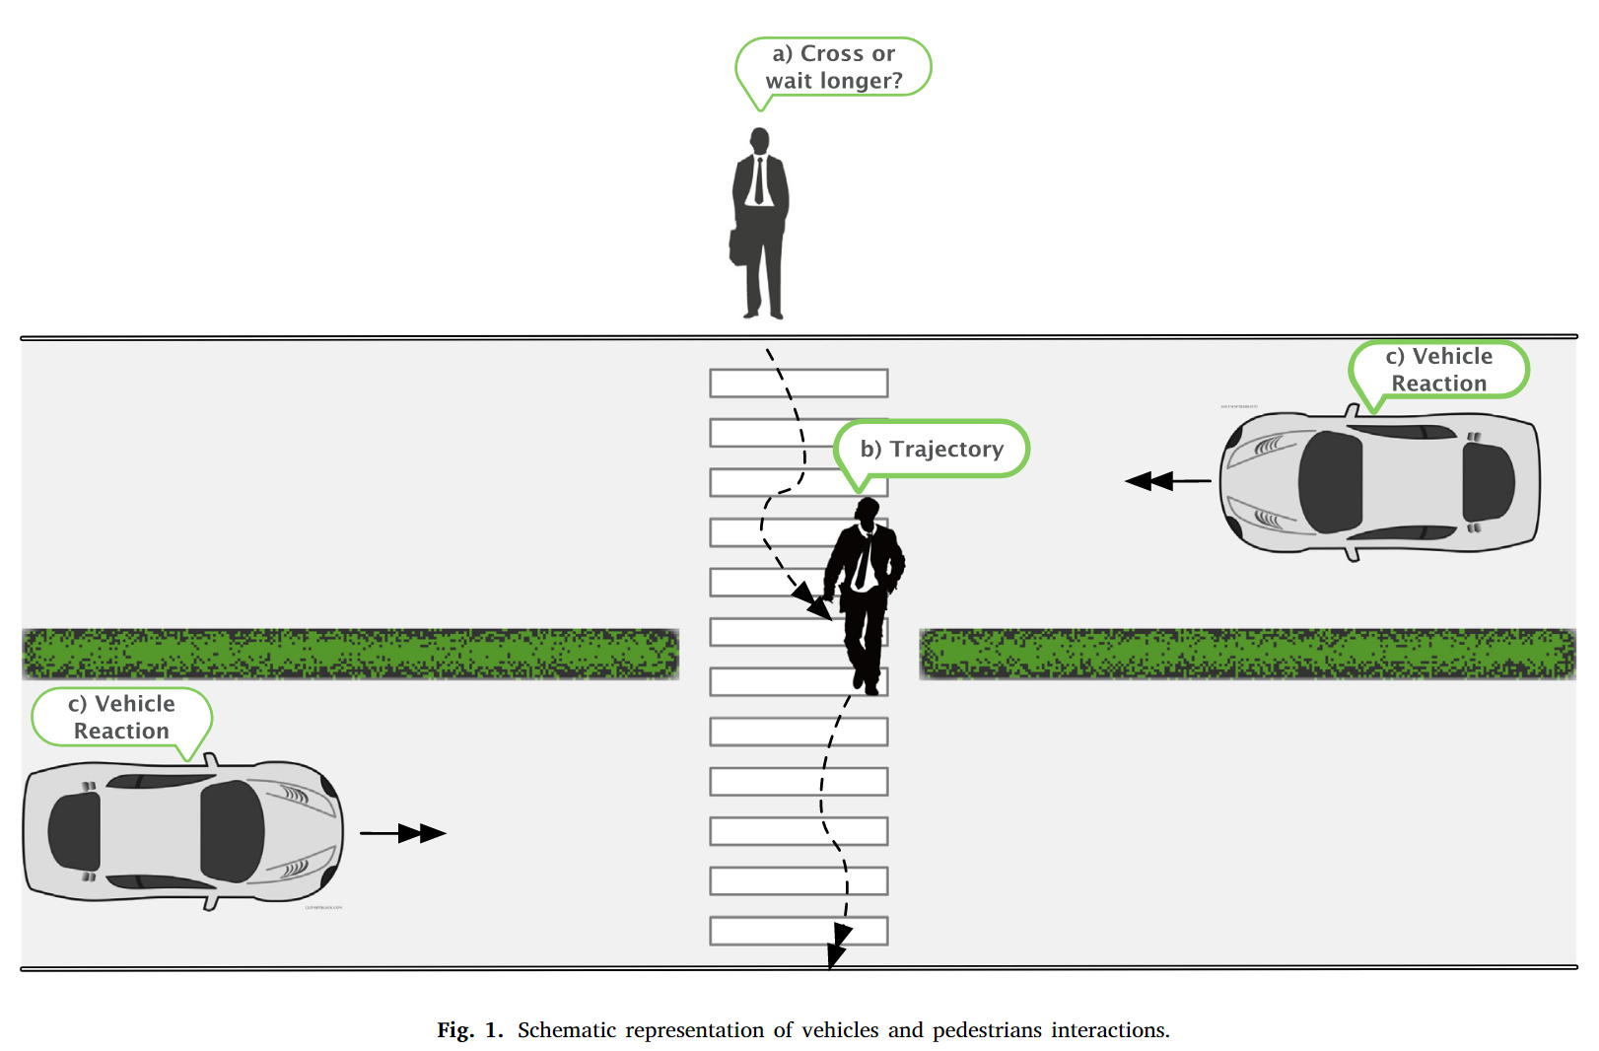
课题背景及内容
CLICK TO INPUT YOUR TITLE

Slide 6
课题背景及内容
CLICK TO INPUT YOUR TITLE
课题内容
上图是行人横穿马路简化示意图。在这种情况下，行人的行为可以分为两个部分：（a）在人行道上等待，在此期间，行人打算穿过或决定再等一段时间，直到他们觉得过马路更安全；（b）过马路，这会产生行人轨迹。车辆根据其对环境的观察和对行人行为的预测做出反应。
本研究只讨论第一部分，通过分析行人的等待时间，并调查了不同条件下影响等待时间的因素。通过关注行人的安全过街，分析社会人口信息、规则和条例、交通措施、环境和天气条件等方面的哪些参数会影响行人过马路的等待时间。

Slide 7
课题背景及内容
CLICK TO INPUT YOUR TITLE
1.利用沉浸式虚拟现实技术对行人行为进行大规模数据收集。
2.提出数据驱动的深度生存模型，分析行人等待时间。
3.使用 SHAP（一种基于现代博弈论的方法）进行深度 CPH 解释。

Slide 8
第二部分
课题现状及发展情况
PART 02

Slide 9
课题现状及发展情况
CLICK TO INPUT YOUR TITLE
1. 行人无信号灯过马路行为
主要研究无信号交叉口行人过街行为，对等待时间的研究占很大一部分。

Slide 10
课题现状及发展情况
CLICK TO INPUT YOUR TITLE
2. 行人与自动驾驶汽车的交互
1.行人过马路行为。
2.行人和自动驾驶车辆之间的交流系统，结果是积极的，但自动驾驶车辆本身的因素对行人行为的影响才是主导的。
3.行人对自动驾驶车辆的感知风险。不同的人对自动驾驶汽车做出的反应和行为不同。
本研究主要解决解决：街道宽度、道路设计等变量对行人与自动驾驶汽车交互的影响。

Slide 11
课题现状及发展情况
CLICK TO INPUT YOUR TITLE
3. 生存模型
1.Kaplan-Meier模型是一种估计同质群体生存函数的非参数模型。这个模型很容易实现，但是不能考虑到个体。
2.CPH模型是一种传统的解决方案，可以考虑协变量向量和计算个体的生存函数。CPH假设危险函数的时间分量和协变分量是成比例的，有一定局限性。
3.多任务逻辑回归模型。是线性的，因此它们不能捕捉数据中的非线性复杂性。
4.深度学习方法。将前馈神经网络纳入非线性比例危险函数模型。该模型用一个输出节点的神经网络的输出代替了协变量的线性组合。随后的研究表明，该模型并不比线性CPH模型表现得更好。

Slide 12
课题现状及发展情况
CLICK TO INPUT YOUR TITLE
4. 机器学习中的解释
近年来出现许多机器学习模型方法，但没有太多的研究涉及模型的可解释性。
为了解决这一问题，本研究将采用最先进的基于博弈论的可解释性方法来寻找行人等待时间的影响因素。

Slide 13
课题现状及发展情况
CLICK TO INPUT YOUR TITLE
5. 虚拟现实
在对行人行为的研究中，比较了虚拟现实和真实环境中行人行为。结果显示，在两种环境中，交叉意图、安全感知、风险感知和距离感知没有显著差异。
关于存在自动驾驶汽车时的行人行为，使用虚拟现实数据分析了行人对自动驾驶汽车的信任。

Slide 14
第三部分
研究思路及过程
PART 03

Slide 15
研究思路及过程
CLICK TO INPUT YOUR TITLE
一.方法论
在本研究中，我们使用Cox比例风险模型（ Cox Proportional Hazards，简称CPH）作为基础模型。然后提出了基于数据驱动的深度神经网络的CPH作为本研究框架。优点：
1.同时纳入更多的协变量
2.增加拟合度
最后，概述了模型的可解释性。

Slide 16
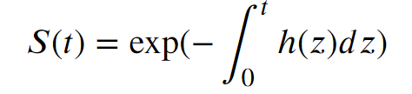
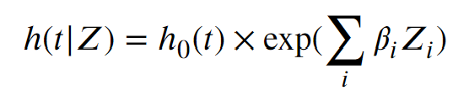
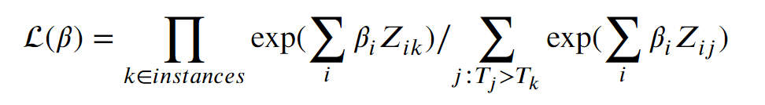
研究思路及过程
CLICK TO INPUT YOUR TITLE
1.生存分析
生存分析用来表示事件发生与时间的关联性：
S（t）:时间t后事件发生的概率
h(t):风险函数
t:行人开始过马路前的等待时间可以建模为事件发生前所需的时间。
h₀(t)：基线风险，与协变量无关。
β_{i}:协变量系数
Z_{i}:协变量的值

Slide 17
研究思路及过程
CLICK TO INPUT YOUR TITLE
2.数据驱动的生存分析
（1）协变量重要性排名
W_{f}:协变量的重要性
P_{f}:协变量发生的概率
P_{v}:目标值的概率

Slide 18

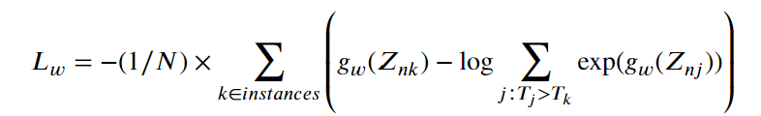
研究思路及过程
CLICK TO INPUT YOUR TITLE
（2）修正后的风险函数
传统CPH无法得到非线性数据，利用深度神经网络𝑔(𝑤)对线性对数偏危险函数（∑_{𝑖}𝛽_{𝑖}𝑍_{𝑖})进行处理：
损失函数：

Slide 19
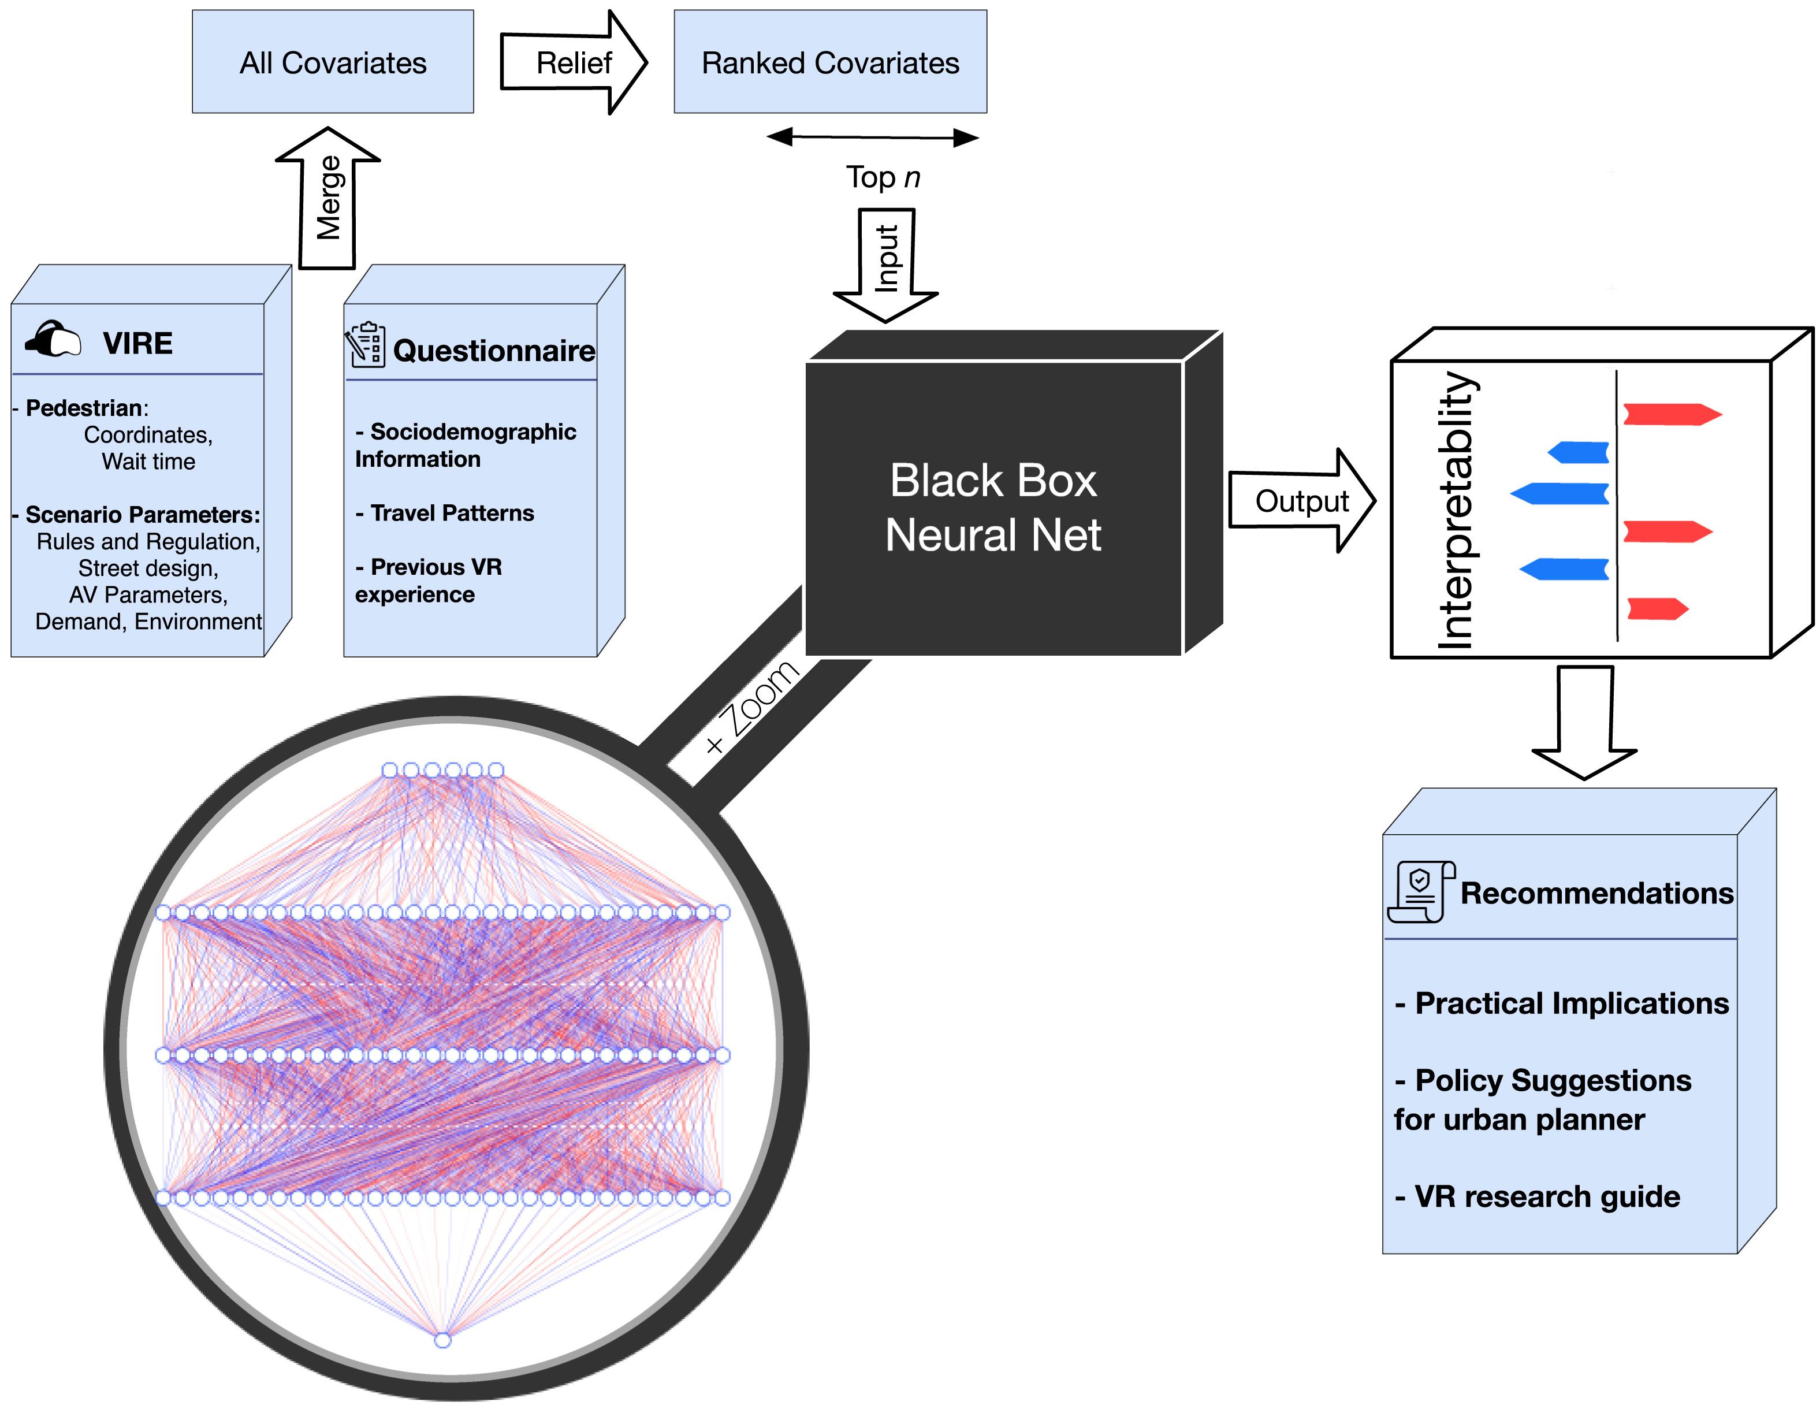
研究思路及过程
CLICK TO INPUT YOUR TITLE

Slide 20
研究思路及过程
CLICK TO INPUT YOUR TITLE
（3）模型的可解释性
CPH模型：不能同时处理多个非线性变量.为了解决这个问题，本研究使用了SHAP(SHapley Additive explanation)。SHAP是一种基于Shapley值的博弈论模型解释方法。在博弈论中，Shapley值是一种按劳分配的方法。本文通过SHAP将收益替换为模型预测，将工人替换为协变量，计算每个实例中每个协变量对模型预测的贡献。

Slide 21
研究思路及过程
CLICK TO INPUT YOUR TITLE
实验
采用VIRE（Virtual Immersive Reality Experiment）实验方法，行人佩戴VR眼镜在9个不同条件下进行过马路的行为：
交通规则:速度限制，最小车头时距，
街道设计:车道宽度，道路类型
自动驾驶汽车:状态，制动级别
交通状态:交通流量
环境:时间（白天、黑夜)，天气（雨、雾）

Slide 22
第四部分
实验结论
PART 04

Slide 23
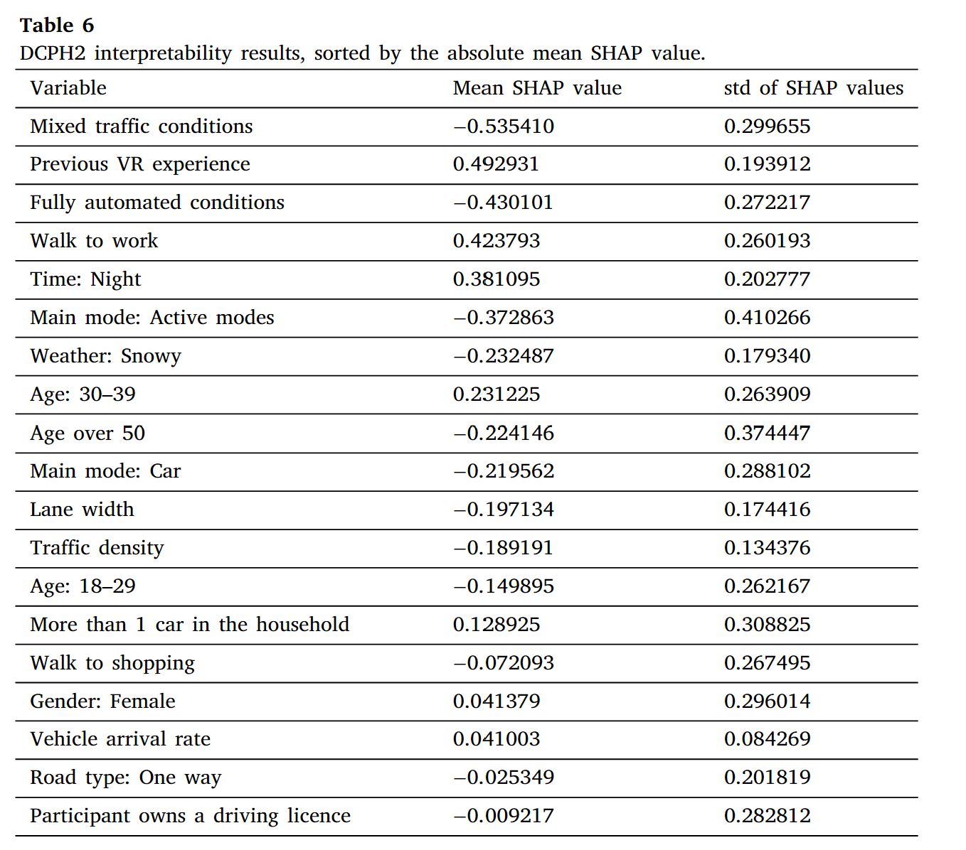
实验数据及结果
CLICK TO INPUT YOUR TITLE
SHAP值为负表示协变量与风险函数呈负相关关系，导致等待时间更长。
平均值的绝对值越大表示协变量对行人等待时间的影响越显著

Slide 24
第五部分
总结
PART 05

Slide 25
解决方案及总结
CLICK TO INPUT YOUR TITLE
本研究调查了受到自动驾驶汽车的影响的行人过马路的行为。
提出了一种机器学习框架，探索存在AV的情况下行人在穿过中间街区人行横道前的等待时间的因素。为了收集大量的行为数据，开展了一个动态的沉浸式虚拟现实实验，180名参与者来自the Greater Toronto Area（GTA）4个不同地点的不同人群。然后使用数据驱动的 Cox 比例风险 Cox Proportional Hazard（CPH） 模型分析行人等待时间行为，用非线性深度神经网络取代协变量的线性组合。所提出的模型在拟合优度方面提高了5%，更重要的是，它能够研究更多的协变量。
采用基于博弈论的可解释性方法，研究不同协变量对行人过马路前等待时间的影响。结果表明，道路上自动驾驶汽车的存在、车道宽度更宽、道路上的高密度、有限的视距和缺乏行走习惯是导致等待时间延长的主要因素。

Slide 26
谢
观
看
谢
Notes:
亮亮图文旗舰店 亮亮图文旗舰店
https://liangliangtuwen.tmall.com

